Slide 1
Вопрос 3. Проведение форсайт-сессий для других вузов ЗАСЕДАНИЕ УМО ПО НАПРАВЛЕНИЮ ПОДГОТОВКИ – ЗДРАВООХРАНЕНИЕ 05 июня 2020 г.

Slide 2
СН 2. Совершенство в образовании
и студенческой жизни
ФОРСАЙТ-ИССЛЕДОВАНИЯ В СФЕРЕ ОБРАЗОВАНИЯ И НАУКИ

Slide 3
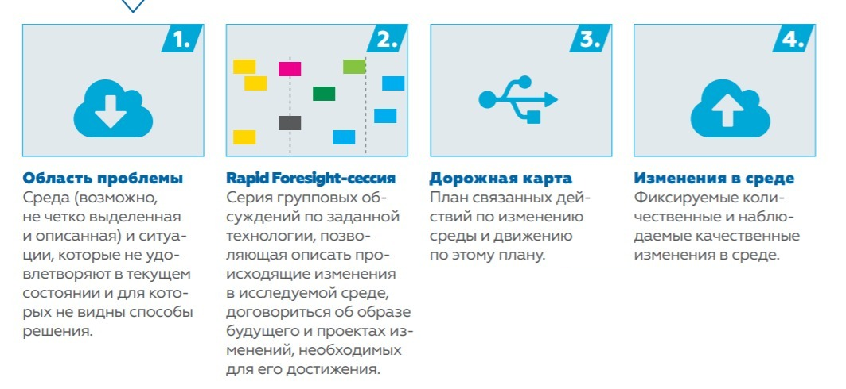
ЦЕЛЬ ФОРСАЙТ-ИССЛЕДОВАНИЙ
Задача форсайта – не только попробовать предсказать будущее, а совместными усилиями и с учетом всех факторов, влияющих на ситуацию, договориться о том, каким оно будет

Slide 4
МИРОВЫЕ ТРЕНДЫ МЕДИЦИНСКОГО ОБРАЗОВАНИЯ
Факторы образовательной среды
Компетентностное, переменное по продолжительности, индивидуализированное обучение в контексте триединства образования, практики и науки
Развитие симуляционных технологий
Развитие компетенций преподавателя и карьера в области образования
Совершенствование механизмов финансирования образования и отбора студентов и резидентов
Адаптивная образовательная программа, способствующая развитию гибких навыков
Глобализация
Миграция человеческих ресурсов
Глобальная ориентированность образовательных программ
Развитие международных связей университетов
Необходимость локализации международных стандартов
Факторы системы здравоохранения
Смещение содержания образовательной программы от лечения заболеваний к профилактике
Переход от госпитальной медицины к первичной медицинской помощи
Важность командной работы в здравоохранении
Появление новых медицинских профессий, требующих меньшего объема подготовки (помощники врачей, медсестёр расширенной практики и т.д.)
Культурные и социальные факторы
Укрепление роли профессионализма
Изменение ценностных ориентаций пациентов
Изменение ценностных ориентаций обучающихся
Повышение стрессоустойчивости и адаптационных способностей студентов и медицинских работников
Технологические факторы
Системы искусственного интеллекта при принятии клинических решений
Изменение взаимоотношений врача и пациента в эру информационных технологий
Необходимость развития информационной грамотности будущих врачей
Изменение методов преподавания и оценки (смешанное обучение)
O’Brien, Bridget C., et al. "A Global View of Structures and Trends in Medical Education." Understanding Medical Education: Evidence, Theory, and Practice (2019): 7-22.

Slide 5
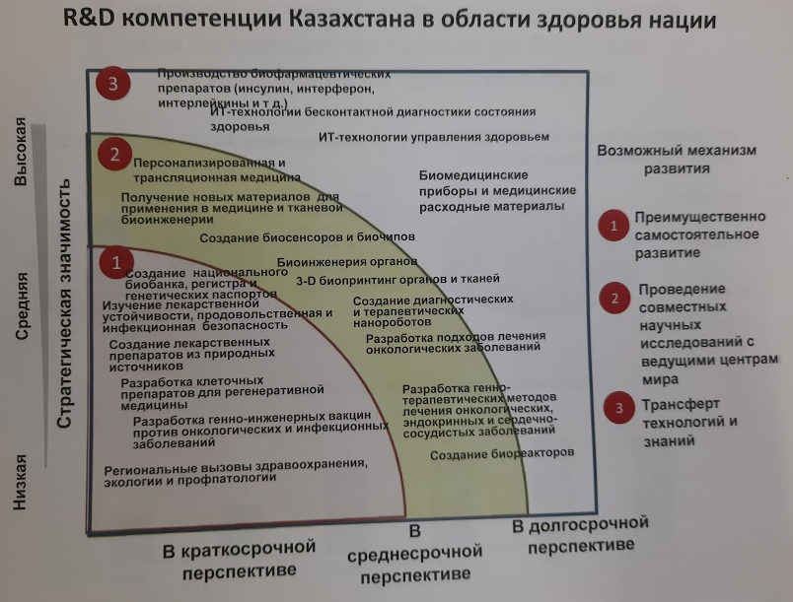
ПРИМЕР ФОРСАЙТ-АНАЛИЗА

Slide 6
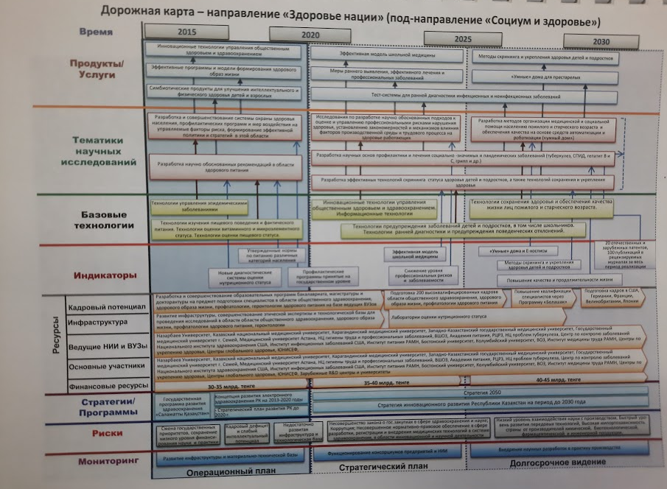
ПРИМЕР ФОРСАЙТ-АНАЛИЗА

Slide 7
ПРИМЕР SWOT-АНАЛИЗ ОТ ЭКСПЕРТА ПО ОДНОМУ ИЗ ФАКТОРОВ
Категория | Фактор | Перспектива | S | W | O | T
Технологические факторы | Системы искусственного интеллекта при принятии клинических решений | 0-5 лет | Обучающиеся осведомлены о наличии ИИ и имеют желание внедрять ИИ в медицину | Системы ИИ практически не используются в медицине и образовании | Внедрение готовых зарубежных систем ИИ в образовательный процесс | Недостаток средств на закуп систем ИИ для образовательного процесса
 |  | 5-10 лет | Разработка собственных систем ИИ в Казахстане | Недостаточный уровень понимания среди обучающихся возможностей ИИ | Расширение компетенций обучающихся медиков в сфере проектирования ИИ (введение отдельных дисциплин) | Перегруженность образовательной программы
 |  | 10-20 лет | Активное вовлечение студентов-медиков в проектирование и применение ИИ в медицине | ИИ постепенно вытесняет преподавание клинических навыков принятия решений из ОП | Тесная интеграция клинических дисциплин с применением ИИ | Снижение роли врача как основного источника принятия решений
Краткосрочная перспектива: 0-5 лет
Среднесрочная перспектива: 5-10 лет
Долгосрочная перспектива: 10-20 лет

Slide 8
ВОЗМОЖНОСТИ ПРОВЕДЕНИЯ БЫСТРОГО ФОРСАЙТ-АНАЛИЗА
Представить SWOT-анализы по каждому представленному фактору (+возможно по другим факторам) до _____
Представить список экспертов, принимавших участие в составление SWOT-анализа от вузов до ______
Определить модераторов по каждой категории факторов и _______ провести несколько онлайн-встреч экспертов для совместного «мозгового штурма» по представленным SWOT
К _______ представить итоговый коллективный отчёт по проведённым сессиям (возможно потребуется ещё одна общая онлайн-сессия всех экспертов)
Существенное ограничение: В условиях сжатых сроков невозможно гарантировать качественное проведение форсайт-анализа. Методика относительно нова для медицинских вузов. Для этого необходим длительный процесс подготовки, обучение экспертов, материальные ресурсы, заинтересованность всех участников и т.д.

